Slide 1
СЧЕТ ДО 10 Состав числа
Постникова Марина Альбертовна
учитель начальных классов
МОУ «ООШ 26»
2018год

Slide 2

ПЛАН
I.Счет до 10
II.Учимся считать по линейке.
III.Решаем примеры
IV.Закрепление

Slide 3

МАТЕМАТИКА

Slide 4










I.«ВЕСЕЛЫЙ СЧЕТ»

Slide 5


Соотношение числа и предметов

Slide 6


Соотношение числа и предметов

Slide 7


Соотношение числа и предметов

Slide 8


Соотношение числа и предметов

Slide 9


Соотношение числа и предметов

Slide 10
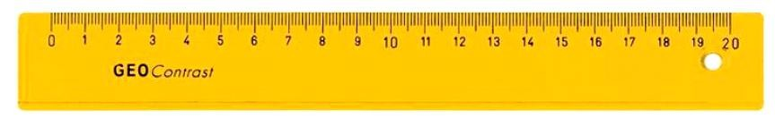
II. «Шагаем по линейке»

Slide 11

III.Состав числа
2
3
4

Slide 12

1 +1=2
1

Slide 13
2+1=3

Slide 14

1+2=3

Slide 15

2+2=4

Slide 16


1+3=4

Slide 17

IV.ЗАКРЕПЛЕНИЕ

Slide 18
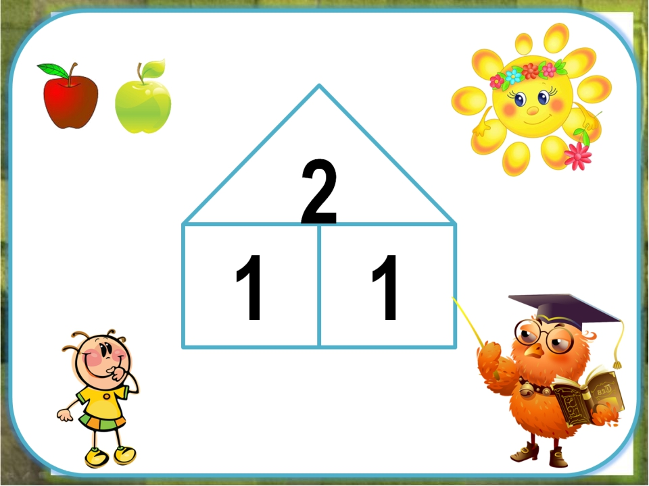
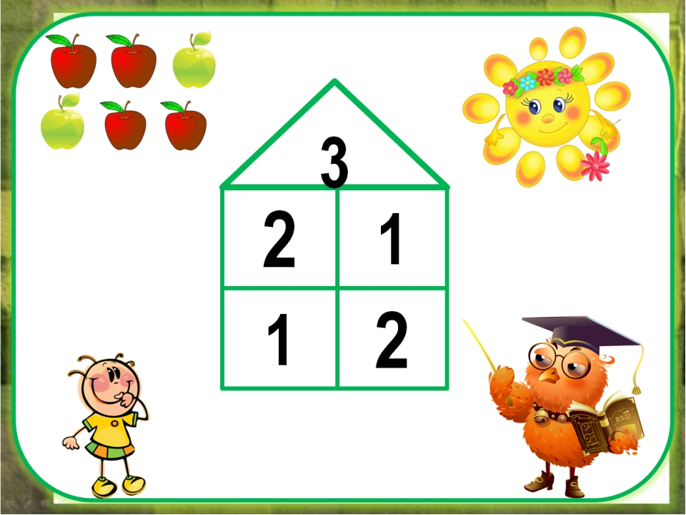
Закрепление
выкладка товара

Slide 19
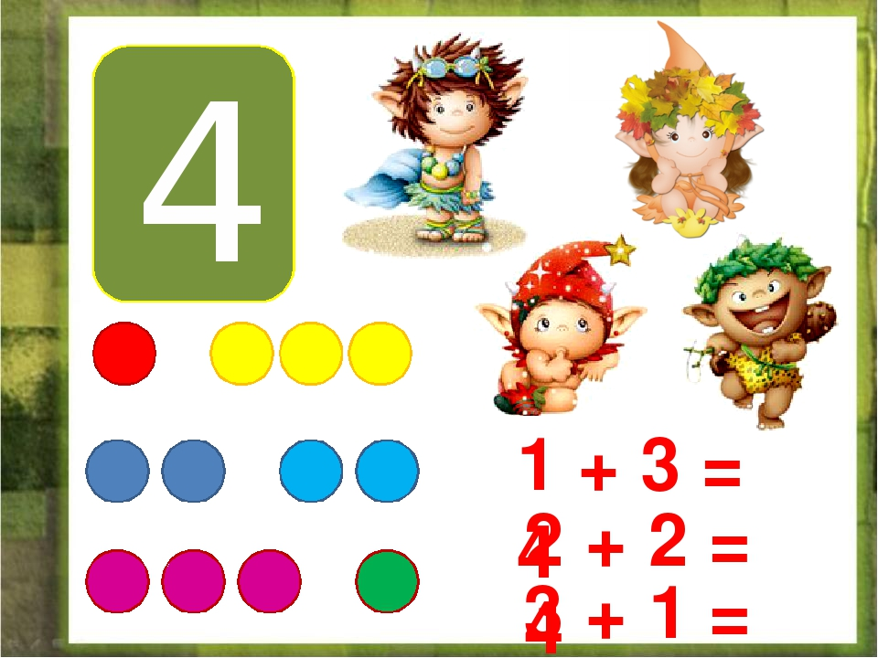
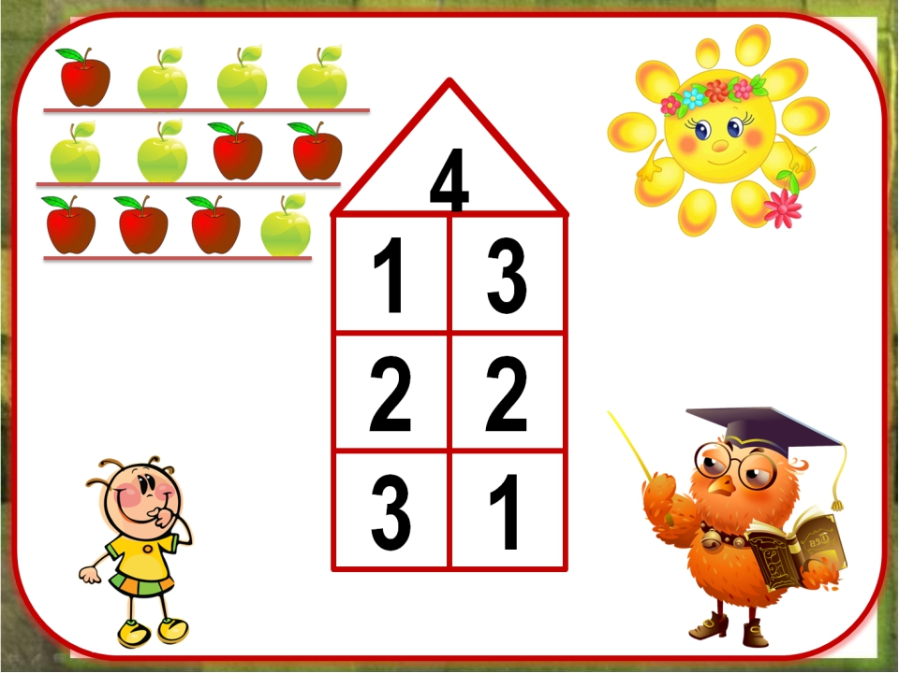
Закрепляем

